Slide 1
C.N.O.P.S.A.V. du 8 décembre 2015
Projet d’arrêté
relatif à la lutte contre l’I.B.R.

Slide 2

GENERALITES
Virus du genre Herpesvirus : BHV-1
Inoculation au niveau des voies respiratoires supérieures puis dissémination
Maladie infectieuse, inoculable, virulente et contagieuse affectant les bovins
Initialement forme génitale (I.P.V.) puis forme respiratoire
Propagation en Europe dans les années 60 avec une répartition géographique mondiale aujourd’hui
Anticorps neutralisants : délai d’apparition 10-15 jours PI, pic sérique à 15 jours et persistance 3 à 18 mois
=> Dépistage sérologique au moins 15 jours après contact à risque
Maladie réglementée, non zoonotique, vice rédhibitoire
Importance :
  Clinique : forme asymptômatique +++ en France mais phénomène de latence et de réexcrétion!
  Economique +++ : entrave aux échanges commerciaux
2
Notes:
<numéro>

Slide 3

Un contexte européen en pleine évolution
Pays ou régions indemnes
  Autriche
  Finlande
  Suède
  Danemark
  Norvège et Suisse
Pays à programmes reconnus
  République tchèque
  Belgique
Pays à programmes collectifs
  France
Réflexions avancées
  Pays-Bas
Italie, prov. Bolzano et rég. Aoste
Allemagne, länder de Bade-Wurtemberg,
Bavière, Berlin, Brandebourg, Saxe, Saxe-Anhalt, Mecklembourg-Poméranie-antérieure, Thuringe
  Italie (2 régions)
  Allemagne (8 länders)
2015
3
  Portugal
Notes:
<numéro>

Slide 4


Impact économique de l'I.B.R.
Région allaitante à situation épidémiologique moyenne : prévalence cheptel à 52 %
2 € par bovin hors coût maladie, réforme et impact commercial
Région allaitante à situation épidémiologique favorable : prévalence cheptel à 6,6 %
1,17 € par bovin hors coût maladie, réforme et impact commercial
Source : enquête FNGDS 2012
Coût d’une fermeture de frontière?
Coût d’une gestion de crise?
Exemple de la crise « Algérie »
4
Notes:
Le passage de la Bourgogne en Z.E.F. permettrait de faire baisser les coûts de gestion de l’I.B.R a minima de 30 % soit passer d’un coût de 1,64 € /bovin à 1,15 €
<numéro>

Slide 5
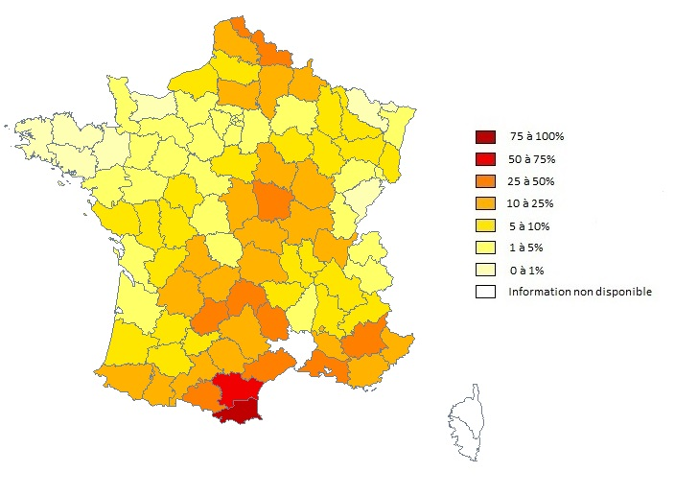
Rhinotrachéite infectieuse bovine 2013-2014
Surveillance :
Dispositif obligatoire :
Prophylaxie (BV>24 mois)
Contrôles à l’introduction
Dispositif facultatif : qualification (Acersa)
Police sanitaire : Vaccination des bovins positifs
Taux de prévalence (cheptels) par département
au 31 mai 2014 (Données GDS France)
Au 31/05/2014 :
Taux de prévalence (cheptels) = 9,8% (varie de 0,03% à 89,6% selon les Dpts)
Taux d’incidence (cheptels) = 1,9% (varie de 0 à 10% selon les Dpts)
Taux de qualification des cheptels = 65,9% (varie de 0,4% à 98,2%)
Stable par rapport à la campagne 2012/2013
Situation globalement stable
Augmentation du nombre d’animaux positifs isolés en cheptels qualifiés
Situation globalement stable et la non prise de mesures coûte cher!
Obtenir la reconnaissance européenne, qui passe par le renforcement des mesures pour aller vers l’éradication
Améliorer les outils analytiques (L.N.R.-I.B.R.)
5
Notes:
Il existe deux dispositifs complémentaires de surveillance et de lutte vis-à-vis de l’IBR : un dispositif obligatoire de lutte, mis en place à partir de 2006, et un dispositif volontaire, conduisant à la qualification des élevages
Police sanitaire : Tout animal non séronégatif doit être vacciné dans les deux mois qui suivent la notification des résultats, à moins qu’il ne soit abattu.
Interprétation figure (taux de prévalence): les taux de prévalence les plus bas sont retrouvés dans les départements à orientation laitière
<numéro>

Slide 6

Reconnaissance du programme français
Réglementation :
  L’IBR appartient à la lise des maladies de l’annexe E (II) de la directive 64-432 donnant droit à des garanties additionnelles
  Article 9 : éléments à fournir pour la reconnaissance du programme d’éradication
  Article 10 : éléments à fournir pour la reconnaissance partielle ou totale du statut indemne (zone ou Etat)
  Décision 558/2004 précise les exigences sanitaires en matière d’échanges intra-UE
  L’Annexe I ou II de la décision précisent les zones ou les Etats bénéficiant de garanties additionnelles
  L’annexe III définit les conditions d’obtention et de maintien du statut indemne d’une exploitation
<numéro>
Echanges informels avec la Commission sur un programme et une qualification
Notes:
<numéro>

Slide 7

Renforcement des mesures
Les pistes présentées
aux derniers C.N.O.P.S.A.V.
Eradication et généralisation de la qualification
Les principes :
  Eviter l’introduction d’animaux positifs en élevage
  Mieux identifier les circuits « sains » et les circuits « infectés »
  Renforcer le dépistage dans les élevages considérés « à risque »
  Limiter les risques de contamination liés aux mélanges d’animaux
  Un socle commun qui s’impose à tous et mise en œuvre progressive de certaines mesures (s’adapter aux différentes situations)
De manière générale : encourager la réforme des animaux positifs en valorisant les cheptels sous appellation par rapport aux cheptels conservant des animaux positifs (moins de contraintes pour les cheptels sous appellation)
<numéro>
Notes:
<numéro>

Slide 8
Projet de modification de l’arrêté
Dispositions générales
Article 1^{er :} L’arrêté a pour objet l’éradication de la rhinotrachéite infectieuse bovine (I.B.R.) avec :
acquisition/maintien de l’appellation indemne,
collecte de données épidémiologiques,
assainissement des troupeaux de bovinés infectés
application de mesures restrictives à la circulation des animaux appartenant à des troupeaux de bovinés non indemnes d’I.B.R.
Article 3 : Définition des statuts : qualifié, en cours de qualification, en cours d’assainissement et non conforme
<numéro>
Notes:
<numéro>

Slide 9
Dispositions générales
Article 4
Le D.D.P.P. confie la maîtrise d’œuvre des mesures de prévention, de surveillance et certaines mesures de lutte contre l’I.B.R. à un organisme reconnu compétent sur son territoire (L.201-9 du C.R.P.M.) = O.V.S.
Responsabilité du détenteur pour la réalisation des mesures prescrites par l’arrêté. Les opérations sont réalisées par le vétérinaire sanitaire.
Article 5
Les épreuves de dépistage de l’I.B.R. ne peuvent être effectuées que par les seuls laboratoires agréés.
Ces derniers sont tenus de mettre à disposition par voie informatique tout résultat d’analyse d’I.B.R. au M.O.E., à la D.D.ecP.P. et au vétérinaire sanitaire
<numéro>
Notes:
<numéro>

Slide 10
Dépistage des 12-24 mois dans les élevages à risque
Articles 6 et 7
Objectifs :
• Renforcer le dépistage dans les élevages considérés comme les plus à risque (présence d’animaux positifs, nouvelle circulation) ;
• Indirectement, inciter à l’élimination des derniers bovins positifs dans les élevages en ayant peu.
Les outils :
Pouvoir modifier le D.A.P. quand il y a connaissance de positifs
Pouvoir mobiliser les vétérinaires/éleveurs
<numéro>
Notes:
Durant la campagne N (en cours) :
• Dépistage des animaux de 12 mois et plus dans les élevages ayant au moins un bovin connu positif au moment de l’édition du DAP, y compris dans les ateliers laitiers, qu’il s’agisse de nouveaux positifs trouvés en campagne N-1 ou non ;
• Dépistage des animaux de 24 mois et plus, ou par deux analyses sur lait de tank (à compléter selon les impacts de la reconnaissance européenne), dans les élevages n’ayant aucun bovin connu positif en début de campagne N (à la date du paramétrage de campagne), qu’il y ait eu ou non de nouveaux positifs trouvés en campagne N-1.
Dérogation/Restriction :
Préciser la notion de cheptel à risque : animaux positifs de plus de 48 mois à exclure?
Ecarter le dépistage des animaux qui ne vont pas à l’herbe (taurillons)
Cas particuliers (Camargue)
<numéro>

Slide 11
Pas de bovin connu positif introduit en élevage
Article 8
Si un résultat positif est mis en évidence dans un troupeau indemne d’I.B.R. ou en cours de qualification, le troupeau devient non conforme et doit faire l’objet d’un contrôle complémentaire (12-24 mois)
L’ A.S.D.A. de l’animal reconnu infecté sert de support à cette information.
En l’absence de réalisation par un détenteur des mesures prescrites, le M.O.E. notifie à ce détenteur les mesures à mettre en œuvre ainsi que le risque encouru.
Par extension, lorsque les mesures ne sont pas respectées dans les délais impartis tous les bovins du troupeau sont reconnus infectés
Renforcement de la surveillance et de l’assainissement
Pouvoir identifier facilement le statut positif d’un animal pour l’éleveur, l’opérateur ou le gestionnaire
<numéro>
Notes:
<numéro>

Slide 12
Contrôle aux mouvements entre élevages
Articles 9 et 10
Cat. 1 : Bovin issu d’un élevage sous appellation indemne (66 % des élevages)* | Au minimum contrôle individuel 15 à 30 jours après arrivée, même s’il y a eu un contrôle avant. Possibilité de dérogation sous conditions de maîtrise de la biosécurité au cours du transport
Cat. 2 : Bovin issu : - d’un élevage en cours d’acquisition d’appellation (24 % des élevages)* - d’un élevage en cours d’assainissement (10 % des élevages)* - d’un élevage non conforme | Contrôle individuel 15 jours avant départ + Contrôle individuel 15 à 30 jours après arrivée
Limiter les contaminations liées au mélange d’animaux
Ne mettre que des animaux sains sur le marché
Limiter les contaminations liées au mélange d’animaux
<numéro>
*ordre de grandeur d’après enquête GDS France 2014
Notes:
Catégorie 2 : assez rapidement, la majorité des élevages négatifs sans appellation (aujourd’hui environ 24% des élevages) devraient passer en catégorie 1, ce qui limiterait les doubles contrôles voire supprimer le contrôle pour les transports sécurisés.
Pour tous les autres ateliers (cartes jaunes à l’herbe, engraissement carte verte), le contrôle d’introduction prévu s’applique. Toutefois une dérogation transitoire pourrait être accordée par le CROPSAV autorisant la vaccination en remplacement du contrôle d’introduction.
Un point de discussion pour cette catégorie 2 : en cas d’absence de double contrôle, mais réalisation d’un contrôle tardif favorable, quelle conduite tenir ?
<numéro>

Slide 13
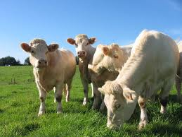



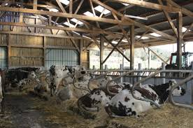

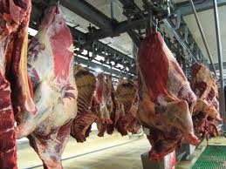
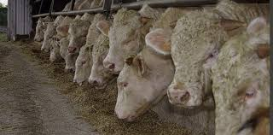
Sectorisation des flux d’animaux
Limiter les contaminations liées au mélange d’animaux
POSITIF
POSITIF
Boucherie
+ vaccination
<numéro>
Ateliers d’engraissement en bâtiment, cartes jaunes
Notes:
Les animaux connus positifs ne peuvent aller qu’à destination de l’abattoir ou d’ateliers dérogataires IBR (bâtiments, cartes jaunes)
Absence de mélanges d’animaux positifs avec les autres animaux durant tout rassemblement ou transport.
<numéro>

Slide 14

Vaccination
Articles 12 à 14
Objectif 1 : Limiter le risque de réexcrétion des animaux positifs
→ Raccourcissement du délai de vaccination à un mois
Objectif 2 : Limiter l’exposition des animaux et l’importance de la circulation virale dans les zones à prévalence significative
→ Etendre la vaccination aux animaux non infectés
Les outils :
Disponibilité du kit gE
Evaluation de l’hyperimmunisation
<numéro>
Notes:
<numéro>

Slide 15

Report et dérogations
Progressivité
L’application de la mesure peut être différée après avis du C.R.O.P.S.A.V. de 5 ans maximum :
Dépistage des bovins de 12-24 mois en cours de campagne
Dépistage des bovins issus de cheptels non indemnes dans les 15 jours avant le départ
Les bovins infectés d’I.B.R. et vaccinés peuvent accéder à des pâturages collectifs et à la transhumance
Vaccination en lieu et place du dépistage d’introduction pour les cheptels d’engraissement
Souplesse avec des dérogations
Atelier d’engraissement en bâtiment fermé
  Pas de dépistage annuel
  Pas de dépistage d’introduction en transport maîtrisé
  Les bovins infectés et vaccinés sont admis
Cheptel indemne
  Pas de dépistage d’introduction en transport maîtrisé
<numéro>
Notes:
<numéro>

